Slide 1
AfriTalent
Projet : Afrialent – Site Vitrine Freelance
Presenté par : Ndeye Sylla Tague
classe :L1 DSBD
Date : 15/06/2026
👤 Ndeye Sylla Tague 🎓 Groupe ISI — Semestre 2 📅 2026
n

Slide 2
SOMMAIRE
01 — Présentation du projet
02 — Choix de design
03 — Architecture du site
04 — Points techniques
05 — GitHub & Déploiement
06 — Difficultés & Solutions
07 — Ressources utilisées
08 — Démonstration live
09 — Conclusion

Slide 3
03 — Présentation du projet
🌍 Contexte
z
🎯 Objectif
👥 Public cible
Freelances : Développeurs, designers et data scientists en quête de missions.
Entreprises : Startups et PME africaines à la recherche de talents qualifiés.
Le marché du freelance tech en Afrique est en pleine croissance. Il existe un besoin fort pour une plateforme fiable, adaptée aux réalités locales des créateurs et des développeurs.
Développer AfriTalent : un site vitrine complet, ergonomique (design Bento Grid) et interactif (animations JavaScript) pour mettre en valeur les compétences et services des freelances..

Slide 4
04 — Palette de couleurs & Typographie
Palette de couleurs
Couleur principale :#443072
Couleur secondaire :#943de5
Couleur accent :#ddd4ed
Fond clair :#eceaf1
Texte foncé :#1a1a1a
#
Typographie
Titres — Outfite
Corps — Inter
Expressive, forte identité visuelle
Lisible, moderne, parfaite UI

Slide 5
05 — Inspirations & Choix design
🎨 Bento Grid
🌙 Dark Mode
Layout asymétrique inspiré du concept « Bento Box ». Alternance dynamique de cartes modulaires pour un rythme visuel marqué et une navigation moderne en 2026.
Architecture native utilisant des variables CSS. Basculement fluide de thème avec mémorisation de la préférence utilisateur via localStorage pour une cohérence sur tout le site.
✨ Animations JS
🌍 Identité africaine
Navigation réactive et effets visuels (compteurs, fade-in au défilement) propulsés par l’API IntersectionObserver Performance optimisée sans framework JavaScript.
Palette vibrante associant le violet, l'indigo et le mauve clair pour une esthétique numérique audacieuse. Typographie expressive et design épuré pour une identité forte.

Slide 6
06 — Architecture du site
Arborescence du projet
5 pages HTML
NOM-Prenom-AfriTalent/
├── index.html
├── freelances.html
├── tarifs.html
├── about.html
├── contact.html
├── css/
│ └── style.css
├── js/
│ └── main.js
├── images/
├── docs/
│ └── Presentation.pptx
├── README.md
└── .gitignore
index.html
Accueil — Hero, Stats, Bento Grid, Témoignages
freelances.html
Catalogue — 9+ profils, filtrage JS dynamique
tarifs.html
Plans tarifaires — 3 plans + FAQ Accordion
about.html
À propos — Équipe, Valeurs, Chiffres clés
contact.html
Contact — Formulaire validée JS + Google Maps

Slide 7
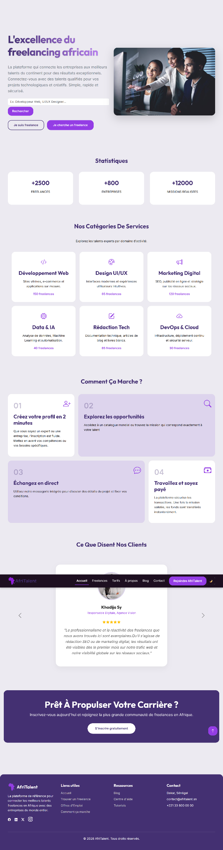
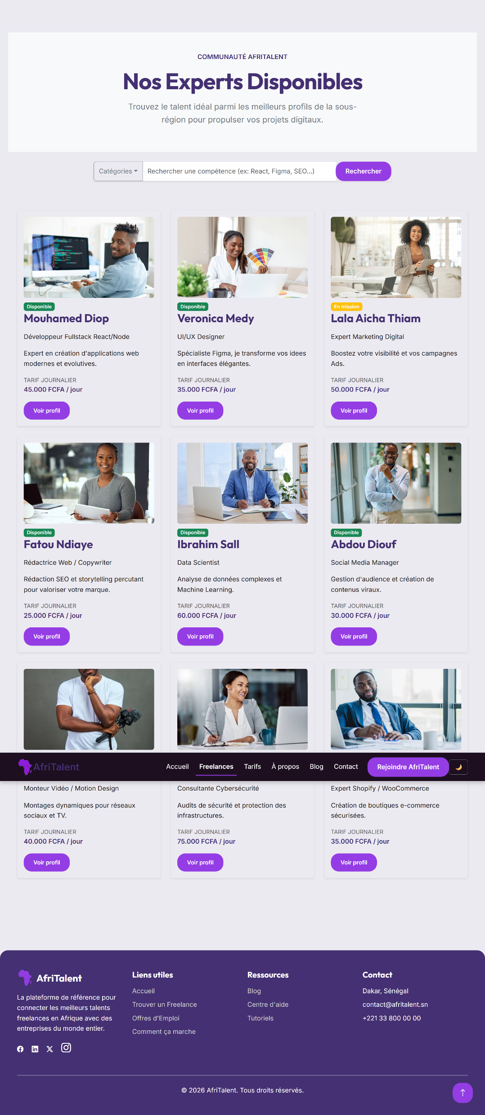
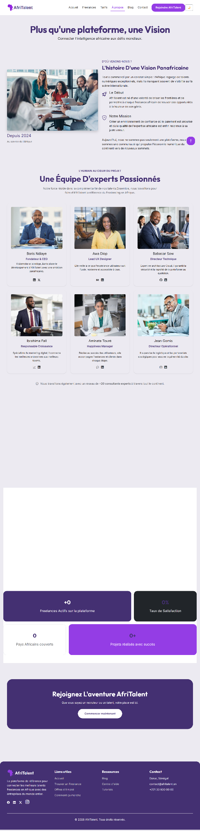
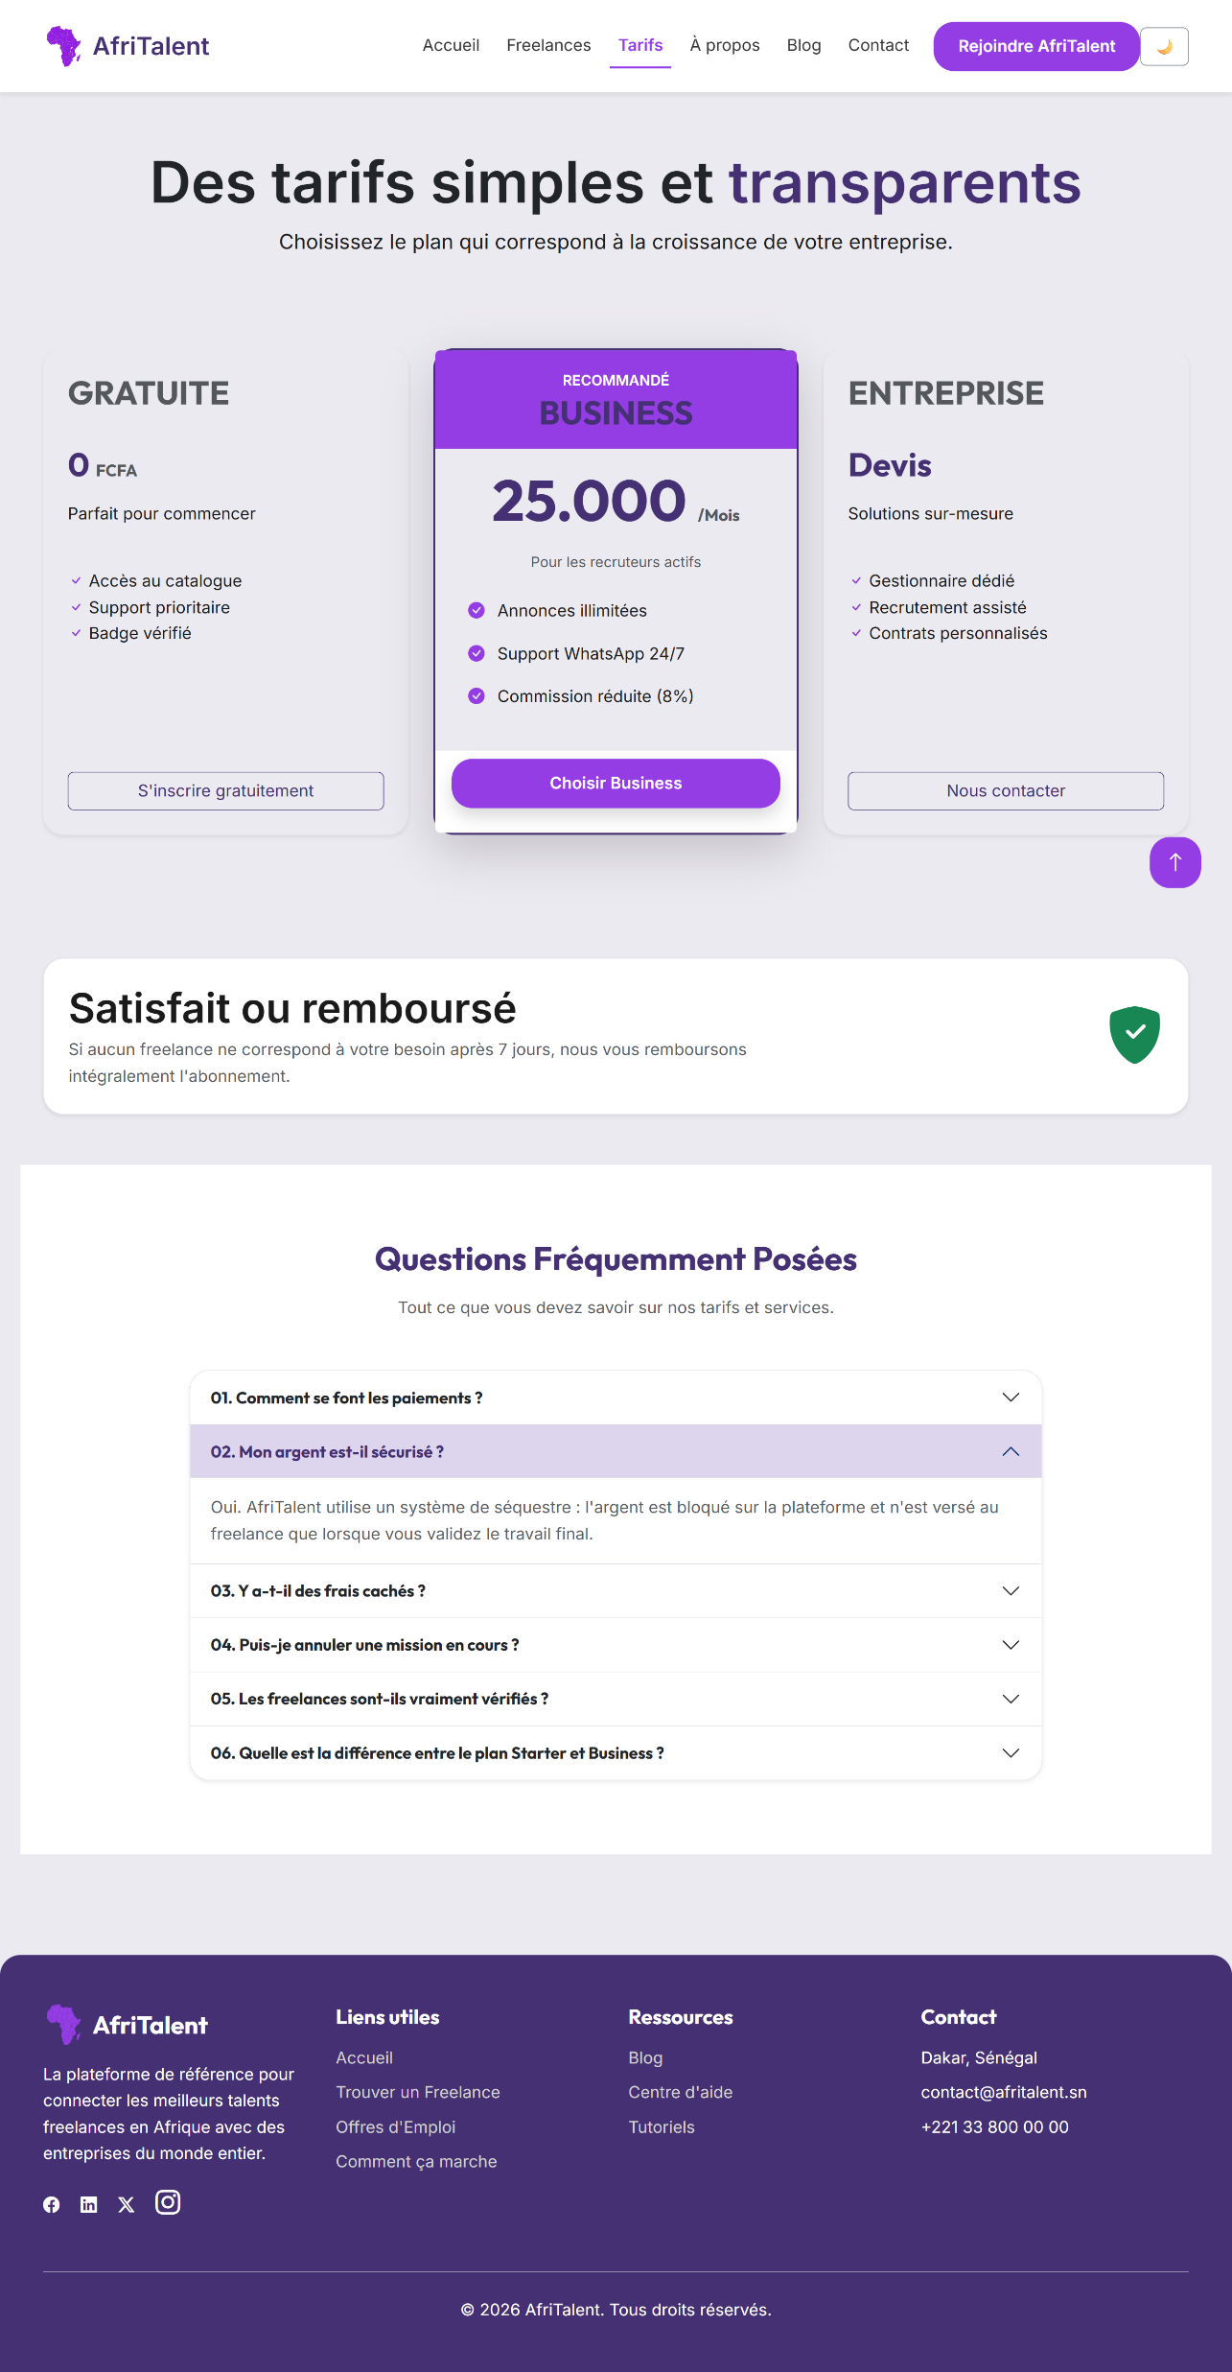
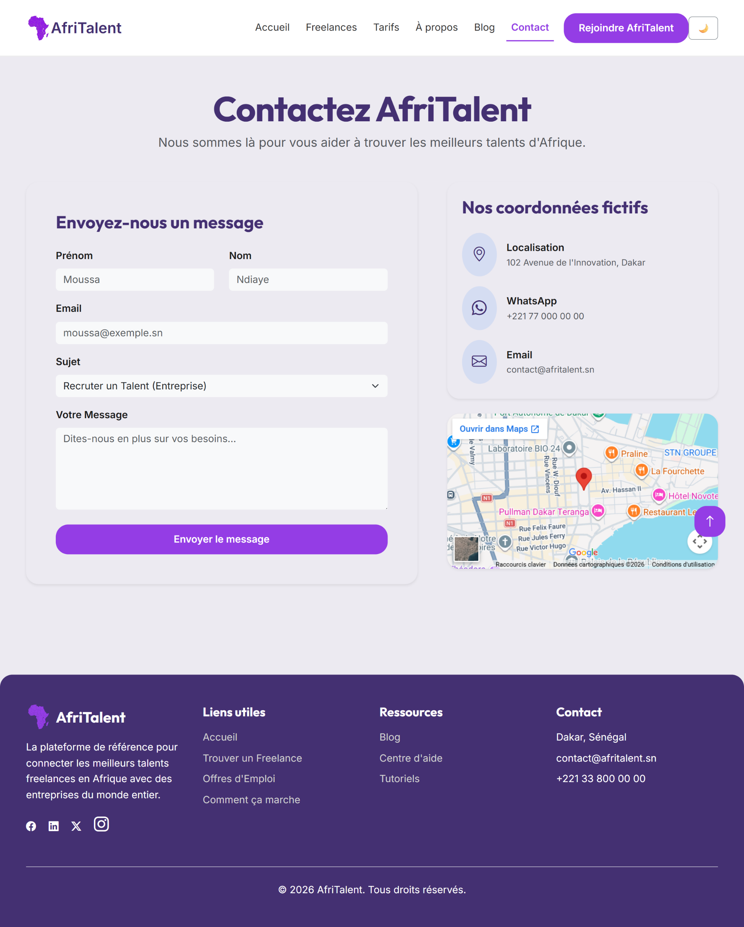
07 —Capture d’ecran du site

Slide 8
08 — JavaScript : fonctionnalités clés
01
Dark Mode
02
Compteurs animés
Sauvegarde des préférences utilisateur via localStorage pour une expérience cohérente
Animations fluides basées sur IntersectionObserver requestAnimationFrame
03
Filtrage dynamique
04
Validation formulaire
querySelectorAll + classList.toggle('hidden')
Contrôle de saisie par expressions régulières (Regex) avec retour utilisateur immédiat.
05
Navbar au scroll
06
Retour en haut
Adaptation du menu en fonction du comportement de défilement (scroll)
Retour au sommet de page optimisé avec un comportement natif smooth.
Fade-in sections
07
EffEffets de Fade-in contrôlés pour dynamiser l'affichage des sections au défilement.ets de Fade-in contrôlés pour dynamiser l'affichage des sections au défilement.

Slide 9
09 — CSS avancé & Bootstrap 5
Variables CSS (:root)
Composants Bootstrap 5
:root {
--color-primary: :#443072;
--color-secondary: :#943de5;
--color-accent: :#ddd4ed;
--color-bg: :#eceaf1;
--font-title: ‘outfit';
--font-body: 'Inter', sans-serif;
--spacing-lg: 2rem;
}
✅ Navbar responsive (hamburger)
✅ Grid system (col-12/md-6/lg-4)
✅ Cards (freelances, tarifs)
✅ Carousel (témoignages)
✅ Accordion (FAQ tarifs)
✅ Modal
✅ Bootstrap Icons
📱 Responsive Design — testé sur 3 breakpoints : Mobile (375px) · Tablette (768px) · Desktop (1200px+)

Slide 10
10 — GitHub & Déploiement
Planning des 10 commits
C1
C2
C3
4
C5
commite1
Init : arborescence & structure HTML
commite2
HTML : 5 pages complètes avec contenu
commite3
CSS : variables, typo, layout général
commite4
CSS : Bento Grid, Hero, hover effects
commite5
CSS : Responsive + media queries
C6
C7
C8
9
C10
commite10
Déploiement GitHub Pages + README + powerpoint
commite6
JS : Dark mode + navbar dynamique
commite7
JS : Compteurs animés + fade-in
commite8
JS : Filtrage freelances + formulaire
commite9
Final : corrections + commentair
es
🚀 GitHub Pages activé — Site accessible en ligne · README complet avec captures d'écran

Slide 11
11 — Difficultés rencontrées & Solutions
⚠ Bento Grid responsive
⚠ Dark Mode persistant
Problème : Les cartes de tailles inégales cassaient la mise en page sur mobile et tablette.
Problème : Le mode sombre qui disparaisse à chaque change,ent de page.
✅ Solution : Utilisation de CSS Grid avec grid-template-areas et media queries pour redéfinir la grille selon le breakpoint.
✅ Solution : Utilisation du localStorage pour enrigistrer le choix de lùutilisateur.

Slide 12
12 — Ressources & Documentation
Documentation
Design & Inspiration
→ MDN Web Docs — Référence HTML/CSS/JS
→ Awwwards — Design web haut de gamme
→ Bootstrap 5 Docs — Composants & grille
→ Dribbble — Inspiration UI/UX
→ Git Documentation — Commandes Git
→ Coolors.co — Générateur de palette
→ Google Fonts — Polices Playfair + Inter
Images & Icônes
Validation
→ Unsplash — Photos libres de droits
→ Pexels — Images freelances
→ W3C Validator — HTML sans erreur
→ Bootstrap Icons — Icônes du projet

Slide 13
Démonstration live
13
du site AfriTalent
1. Accueil — Hero & compteurs animés
2. Freelances — Filtrage dynamique JS
3. Dark Mode — Bascule & persistance
4. Contact — Validation de formulaire
https://ndeye-sylla-tague.github.io/Tague-NdeyeSylla-Afritalent/
🔗

Slide 14
14 — Conclusion & Perspectives
Ce projet m'a permis de maîtriser :
🏗️
HTML5 sémantique
🎨
⚡
JavaScript vanilla
CSS avancé
5 pages validées W3C
Bento Grid, animations, responsive
7 fonctionnalités sans framework
🔧
🐙
🎤
Bootstrap 5
Git & GitHub
Présentation
Grid, composants, personnalisation
10 commits, GitHub Pages
Soutenance orale professionnelle

Slide 15
Merci pour votre attention
Des questions ?

